Slide 1

TRƯỜNG TIỂU HỌC ĐÔ THỊ VIỆT HƯNG
THỂ DỤC 2
Tuần 3 – Tiết 6
QUAY PHẢI, QUAY TRÁI.
ĐỘNG TÁC VƯƠN THỞ, TAY
Giáo viên: Trương Thị Yến

Slide 2
1. Khởi động.
Đứng tại chỗ vỗ tay và hát.
Ôn bài cũ: quay phải, quay trái 2l
+ 3 HS thực hiện
+ 2 HS nhận xét

Slide 3
2. Cơ bản
a. Ôn quay phải, quay trái
b. Học động tác vươn thở, tay

Slide 4
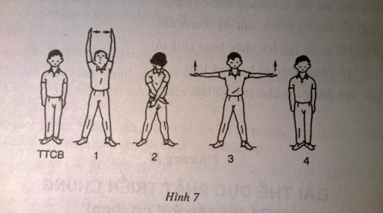
ĐỘNG TÁC VƯƠN THỞ

Slide 5
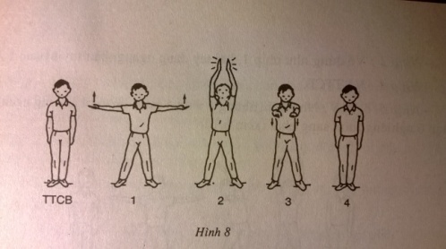
ĐỘNG TÁC TAY

Slide 6

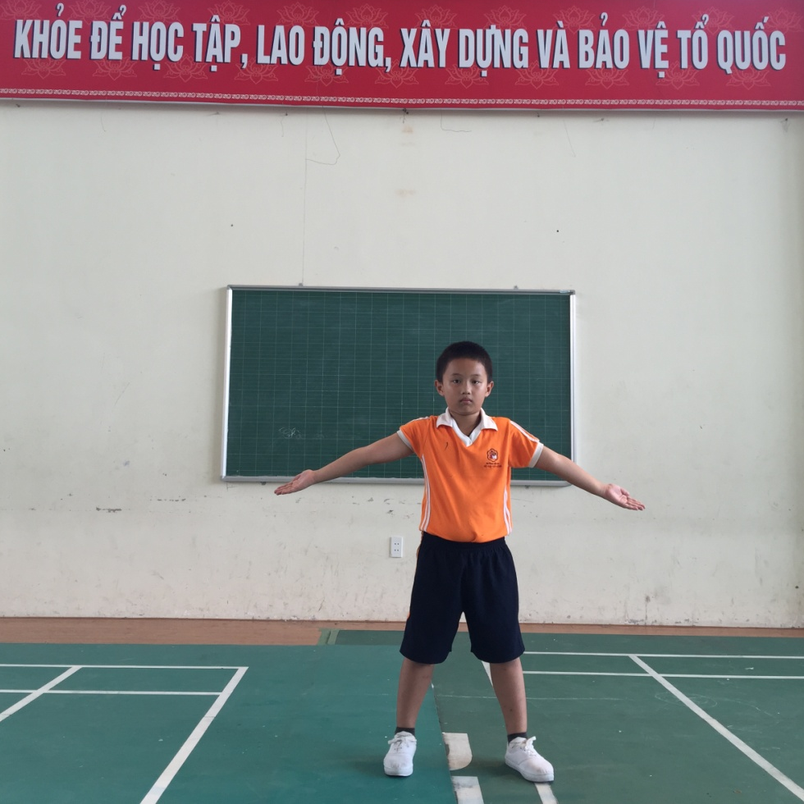
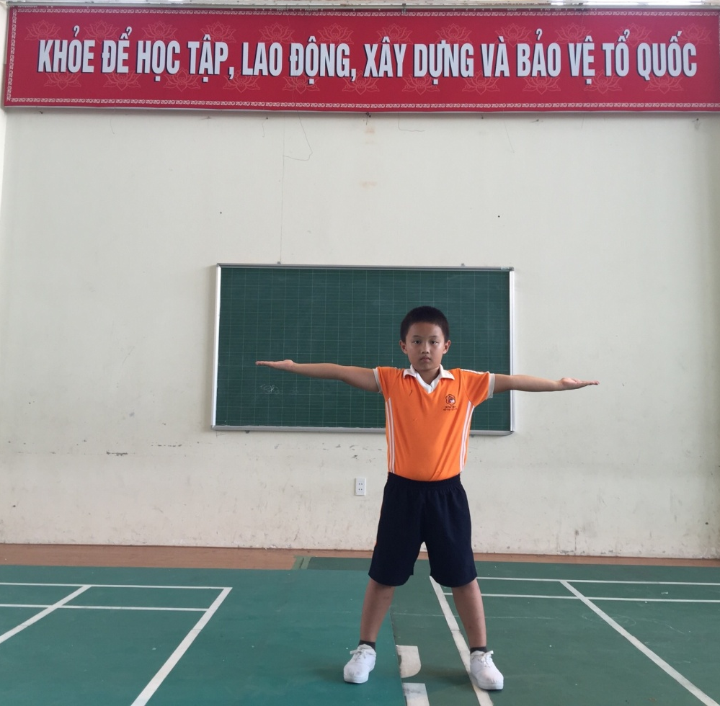
Những động tác sai thường mắc ở động tác tay
NHỊP 1
SAI
ĐÚNG

Slide 7
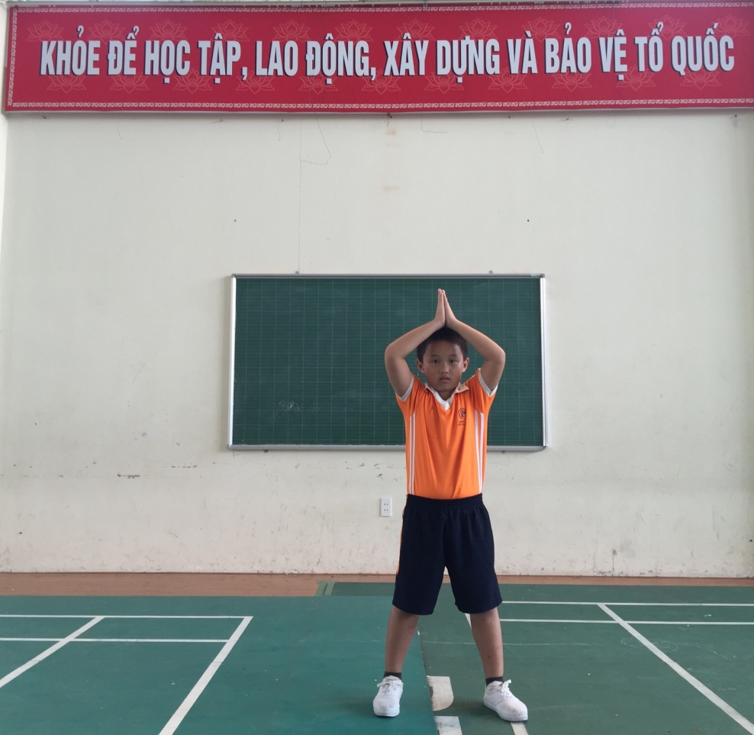
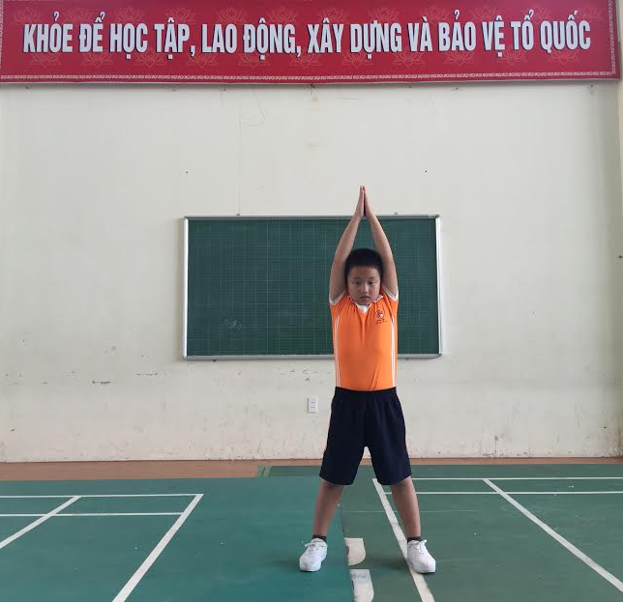
NHỊP 2
SAI
ĐÚNG

Slide 8
3. Kết thúc
- Thả lỏng
- Hệ thống bài học: Em hãy nhắc lại nội dung bài học ngày hôm nay?
- Nhận xét giờ học - Xuống lớp

